Slide 1

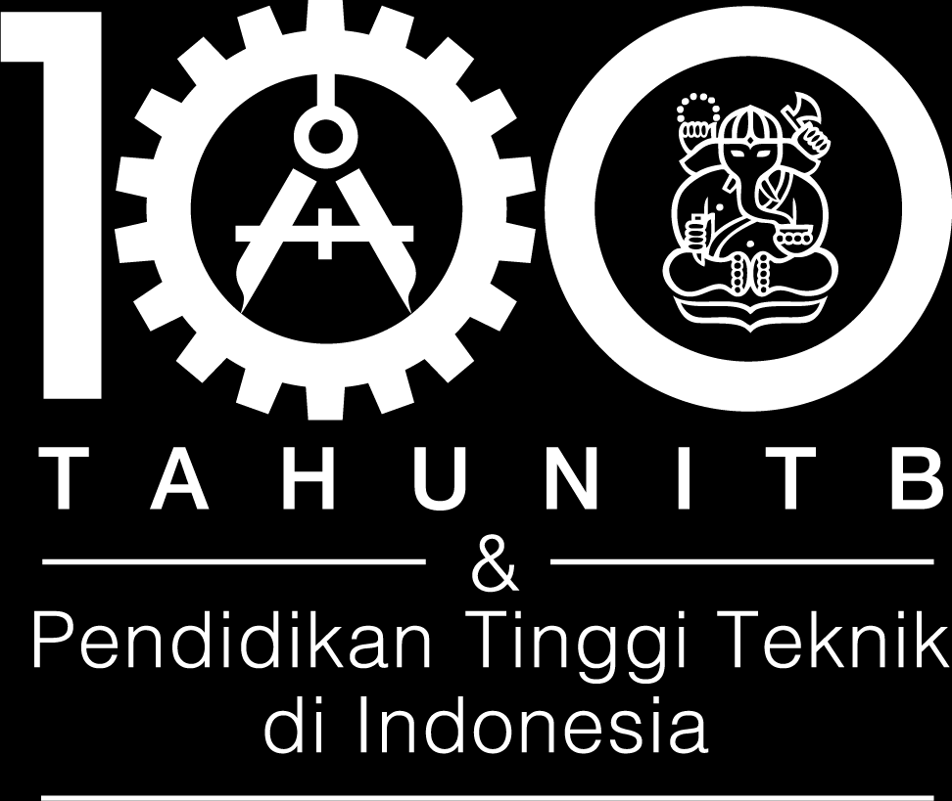
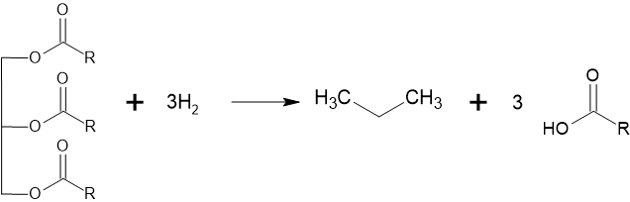
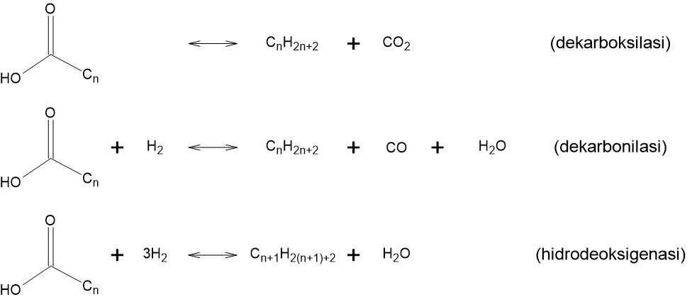
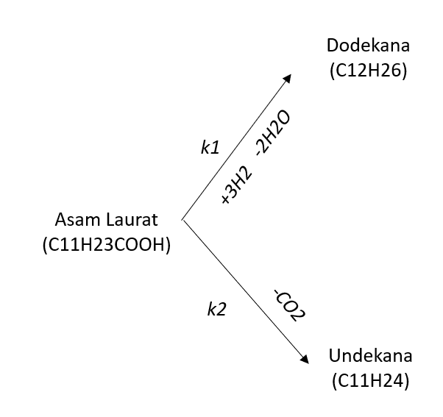
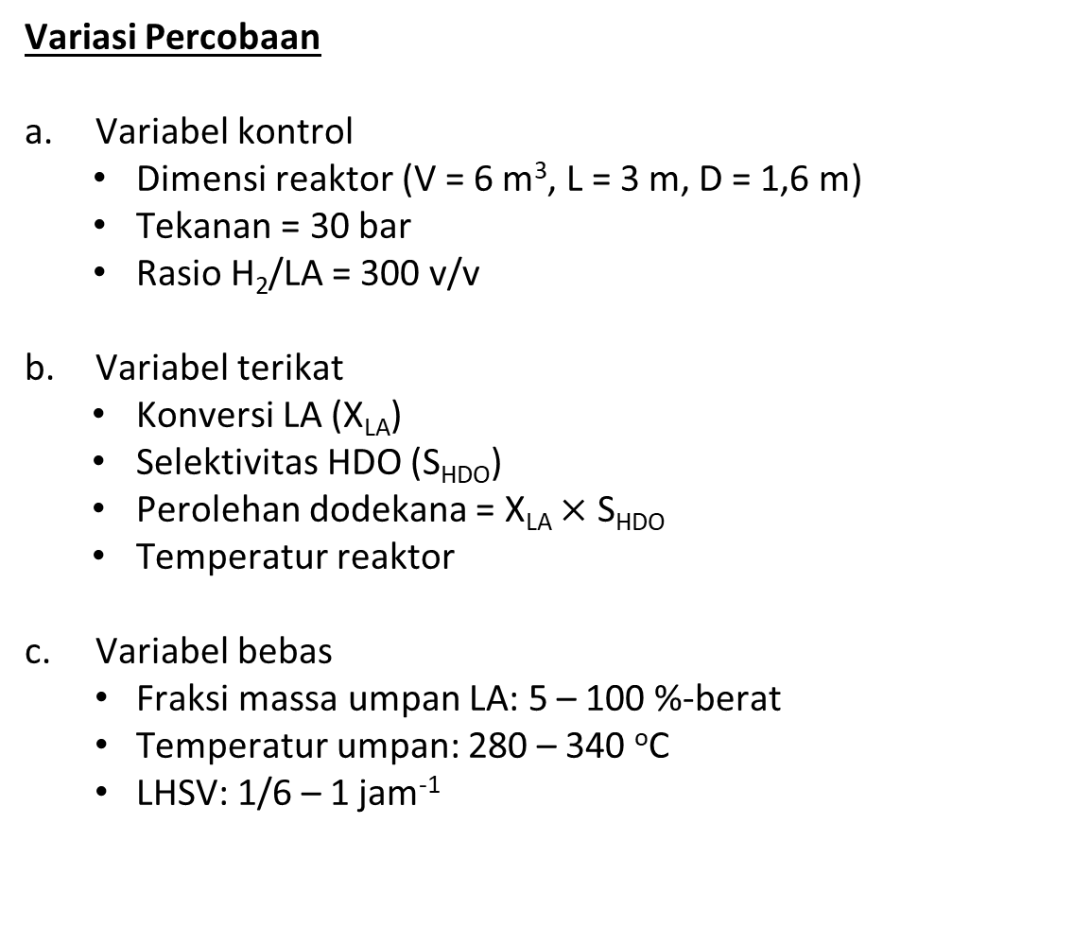
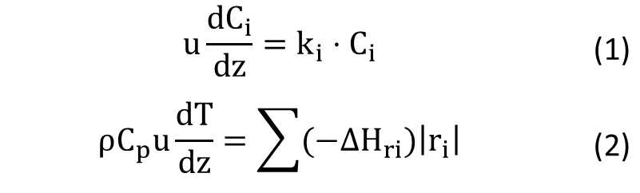
STUDI KINETIK DAN SIMULASI KONSEPTUAL REAKTOR PRODUKSI BIOAVTUR
TK4093 Penelitian Teknik Kimia II | Kelompok C2.2021.K.11
I.G.B.N. Makertiharta , Haryo Pandu Winoto, Hanif Muhammad D.U., Prama Pradipta A.
CHART TITLE
HASIL & PEMBAHASAN
CHART TITLE
PENDAHULUAN
METODOLOGI
Perbandingan Perolehan Dodekana antara Katalis Pt/ZIF dengan NiMo/Al₂O₃
Reaksi umum deoksigenasi minyak nabati menjadi alkana disajikan dalam Gambar 1.
Tahapan Penelitian
Studi literatur > Pengumpulan data > Pengolahan data dan pemodelan reaksi > Simulasi reaktor menggunakan python
Pengaruh Fraksi Massa LA Umpan terhadap Temperatur Reaktor
Dasar Permodelan
Menggunakan data yield dan konversi dari eksperimen Brandao, dkk. (2020), dihitung parameter kinetika reaksi mengikuti model reaksi pada Gambar 2.
Gambar 5 Pengaruh variasi temperatur umpan terhadap total perolehan dodekana per jam (baseline : NiMo/Al₂O₃ 30%-wt LA, T_{feed} 310 ºC; LHSV ½ jam⁻¹
Gambar 3 Profil temperatur keluaran reaktor pada berbagai variasi fraksi massa LA umpan
Peningkatan konsentrasi LA → meningkatkan laju reaksi → meningkatkan panas hasil reaksi → meningkatkan temperatur reaktor
Batas konsentrasi maksimal
NiMo/alumina : 30%-wt; T = 661 K
Pt/ZIF : 25%-wt; T = 658 K
Perolehan dodekana per jam terbesar untuk katalis Pt/ZIF diperoleh pada temperatur umpan 553 K
Perolehan dodekana perjam pada katalis Pt/ZIF jauh lebih kecil dibanding menggunakan katalis NiMo/Al₂O₃
Gambar 1 Skema umum reaksi deoksigenasi trigliserida (Sotelo-Boyas dkk., 2012)
Penelitian sebelumnya (Brandão dkk., 2020) mengkaji proses HDO asam laurat menggunakan katalis NiMo/Al₂O₃. Kinerja dari proses HDO akan bergantung pada kondisi operasi seperti konsentrasi umpan, temperatur, dan waktu tinggal. Sehingga, simulasi reaktor proses HDO asam laurat (LA) menjadi n-dodekana dapat digunakan untuk mengevaluasi kondisi operasi HDO optimal tanpa melebihi batas desain temperatur reaktor.
Gambar 2 Model reaksi HDO asam laurat
KESIMPULAN
Neraca Massa dan Energi
Pengaruh Temperatur Umpan dan LHSV terhadap Perolehan Dodekana
 | $$u\frac{dC_{i}}{dz}=k_{i}⋅C_{i}$$ | (1)
 | $$ρC_{p}u\frac{dT}{dz}=\sum{(−∆H_{ri})\left|r_{i}\right|}$$ | (2)
Fraksi massa LA maksimal pada umpan adalah 25%-wt untuk katalis Pt/ZIF dan 30%-wt untuk katalis NiMo/Al₂O₃
Kondisi operasi untuk mencapai reaksi HDO dengan perolehan dodekana optimal :
- Katalis NiMo/Al₂O₃
- Temperatur umpan 573 K
- LHSV 1 jam⁻¹
Tujuan Penelitian
Membuat model proses dan menentukan konfigurasi parameter operasi pada reaksi HDO dari asam laurat menjadi bioavtur secara kontinu pada reaktor pipa adiabatik ideal.
Sasaran Penelitian
1. Membuat model matematika simulasi proses HDO asam laurat yang dilakukan dalam reaktor pipa adiabatik ideal dengan menggunakan software python.
2. Mengevaluasi fraksi massa asam laurat umpan maksimum agar temperatur reaktor tidak melebihi batas desain reaktor hydrotreating tipikal.
3. Mengevaluasi kondisi operasi untuk mencapai konversi dan selektivitas HDO optimal.
Variasi Percobaan
Variabel kontrol
Dimensi reaktor (V = 6 m³, L = 3 m, D = 1,6 m)
Tekanan = 30 bar
Rasio H₂/LA = 300 v/v
Variabel terikat
Konversi LA (X_{LA})
Selektivitas HDO (S_{HDO})
Perolehan dodekana = X_{LA} $×$ S_{HDO}
Temperatur reaktor
Variabel bebas
Fraksi massa umpan LA: 5 – 100 %-berat
Temperatur umpan: 280 – 340 ºC
LHSV: 1/6 – 1 jam⁻¹
(a)
(b)
SARAN
Gambar 4 Pengaruh variasi temperatur umpan dan LHSV terhadap (a) total perolehan dodekana dan (b) total perolehan dodekana per jam pada umpan LA 30%-wt
Perolehan dodekana terbesar pada temperatur umpan 553 K dan LHSV 1/6 jam⁻¹
Perolehan dodekana per jam terbesar pada temperatur umpan 573 K dan LHSV 1 jam⁻¹
Model reaksinya dapat menggunakan jalur reaksi yang sesuai dengan mekanisme reaksi yang lebih kompleks, apabila terdapat data kinetika reaksi yang mencukupi.
Komposisi umpan yang digunakan mengikuti komposisi PKO agar hasilnya lebih nyata.
PROGRAM STUDI TEKNIK KIMIA | FAKULTAS TEKNOLOGI INDUSTRI | INSTITUT TEKNOLOGI BANDUNG
www.che.itb.ac.id

